Slide 1
Psykososiaalinen tuki asunnottomien palveluissa ja miten sen voisi ymmärtää
Eero Untamala
Y-Säätiö

Slide 2
”…Psykososiaalinen voi teoriassa merkitä hyvin erilaisia asioita aina kotitöiden opettelusta monen vuoden terapiaan tai yksilökohtaisesta sosiaalityöstä internetissä toteutettuun luentoon…” Antti Weckroth

Slide 3
Psykososiaalinen lääketieteessä
Psykososiaalinen – käsite lääketieteeseen 1970-luvun lopussa ja vakiintuu 1980-l puolella
Tutkimuksia skitsofreniaa sairastavien psykoksosiaalisesta kehityksestä
Taustalla psykodynaaminen viitekehys, jonka avulla kuvataan yksilön kehityksellisiä tekijöitä ja traumatisoitumista suhteessa lähiyhteisöön
Tutkimuksissa tarkasteltiin mm. potilaan psykososiaalista selviytymistä suhteessa somaattisiin sairauksiin, psyykkiseen tilaan, perhetilanteeseen, sosioekonomiseen tilanteeseen, toimeentuloon ja työtilanteeseen.
1980-luvulla toteutettu Skitsofreniapotilaiden hoidon kehittämisohjelmaa
Laitoshoidon purkaminen avohoitoon painottuvaksi.
Ratkaisuksi raporteissa esitetään kokonaisvaltaista kuntoutusta , joka sisältää biolääketieteelliset ja psykoterapeuttiset hoidot sekä sosiaalisen tuen
Psykoosityöryhmät (Alanen: Tarpeenmukaisen hoidon malli), Keroputaan työryhmä (Seikkula, avoimen dialogin malli)
Klubitalot Suomeen
Vuosituhannen vaihteessa Psykososiaalinen rinnastetaan sosiaalisen kanssa medikaalisen mallin haastajana

Slide 4
Psykososiaalinen sosiaalityössä
Psykososiaalinen – käsitteistö yleistynyt 1990-luvun alusta alkaen
Tausta amerikkalaisessa Case work-traditiossa ja yksilökohtaisen sosiaalityön menetelmissä
Psykososiaalinen työ on yksi sosiaalityön orientaatiotapa, jossa korostuu terapeuttisuus ja psykologinen tieto työskenneltäessä syrjäytyneiden ihmisten kanssa (Granfelt)
Käsitteellä yhteiskunnallinen sidos, jolloin työskentelyn kohteena eivät ole vain yksilö ongelmineen, vaan myös köyhyyttä ja huono-osaisuutta tuottavat rakenteet (Granfelt)
Psykososiaalisen työn kolmijako (Granfelt)
Intrapsyykkinen, ihmisen minuutta vahvistava taso; Tietoisuus elämäntilanteesta ja toiveista
Interpsyykkinen; yksilön perheen ja lähiyhteisön rakenteet ja niissä tapahtuvat prosessit
Rakenteellinen taso; tavoitteena vahvistaa ja tukea yksilön omia edellytyksiä osallista riittävällä tavalla yhteiskunnan toimintoihin sekä selventää sitä, kuinka yhteiskunnan eri prosessit voivat vaikuttaa häneen ja hänen sosiaalisiin suhteisiin
Psykososiaalinen viittaa myös verkostoissa tapahtuviin, ymmärrettyiksi tulemista edistäviin rajanylityksiin. (Seikkula & Arnkil)

Slide 5
Psykososiaalinen tuki asunnottomien palveluissa
Psykososiaalinen
kasvatustieteessä
Psykososiaalinen
kehityspsykologiassa
Psykososiaalinen
lääketieteessä
Psykososiaalinen
sosiaalityössä
Psykososiaalinen
asunnottomien palveluissa

Slide 6
”…Asumispalveluyksikön toiminta-ajatuksena on mahdollistaa pitkäaikaisasunnottomille ihmisarvoinen elämä, johon olennaisena osana kuuluu asunto, kokemus osallisuudesta omaan elämään, yhteisöön ja yhteiskuntaan…” Pelastusarmeija

Slide 7
Asumispalvelujen murros – asuntoloista asumispalveluyksiköiksi
Psykososiaalisen tuen kolme tasoa: yksilö, yhteisö, yhteiskunta
Asunto ensin – periaate
Moniammatillinen henkilökunta
Asettuminen asiakkaan asemaan – käytännöt uusiksi
Ihmisen hyväksyminen sellaisena kuin hän on
Asumisen mahdollistaminen ja haittoja vähentävä työote lähtökohtana
Tietoisuus luottamuspääoman puutteen merkityksestä ja sen hitaasta lisääntymisestä
Syrjäyttävästä yhteisöstä osallistavaksi yhteisöksi
”jos et voi voittaa vihollistasi, liity siihen”
Yhteisökasvatuksen periaatteella toimiva matalan kynnyksen työtoiminta
”Puuttuminen syrjäyttäviin rakenteisiin” – asuntolat lakkautettiin
Tilapäismajoittajasta sos.huoltolain mukaiseksi toimijaksi

Slide 8
Psykososiaaliseen tukeen vaikuttavia tekijöitä
Kaikki alkaa dialogista – pyrkimys vuorovaikutukseen asukkaan kanssa
Yhteisen tutkimisen periaatteet, jaettu asiantuntijuus
Matalan kynnyksen dialogisuus – liitytään siihen, mikä on ihmiselle tärkeä
Avun tarve ja avun saaminen ei ole lähtökohtaisesti voimaannuttava kokemus
Yhteisöä ei voi ohittaa - sen voima on aina suurempi kuin yksittäisen väliintulon voima
Yhteisö osaksi psykososiaalista tukea ja kuntoutusta
Työn ja matalan kynnyksen toiminnan merkitys
Arjen jäsentäjänä, mielentilan vakauttajana
Taloudellisen toimeentulon lisääjänä
Osallisuuden kokemuksen tuojana
Luo pohjan työntekijän ja asukkaan dialogille

Slide 9
Psykososiaaliseen tukeen vaikuttavia tekijöitä
Tietoisuus luottamuspääoman puutteen merkityksestä ja sen hitaasta lisääntymisestä
”Ellemme varmuudella tiedä, kuinka tulee käymään, olettakaamme, että kaikki käy hyvin” Mauno koivisto
Traumahistorian ja muun ärimmäisen henkilökohtaisen merkitys vuorovaikutuksessa
Ihminen ei opi uhkaamalla -> toimiminen ”sietoikkunassa”,
Traumahistoria ja luottamuspääoman ohuus kapeuttavat sietoikkunaa ->

Slide 10
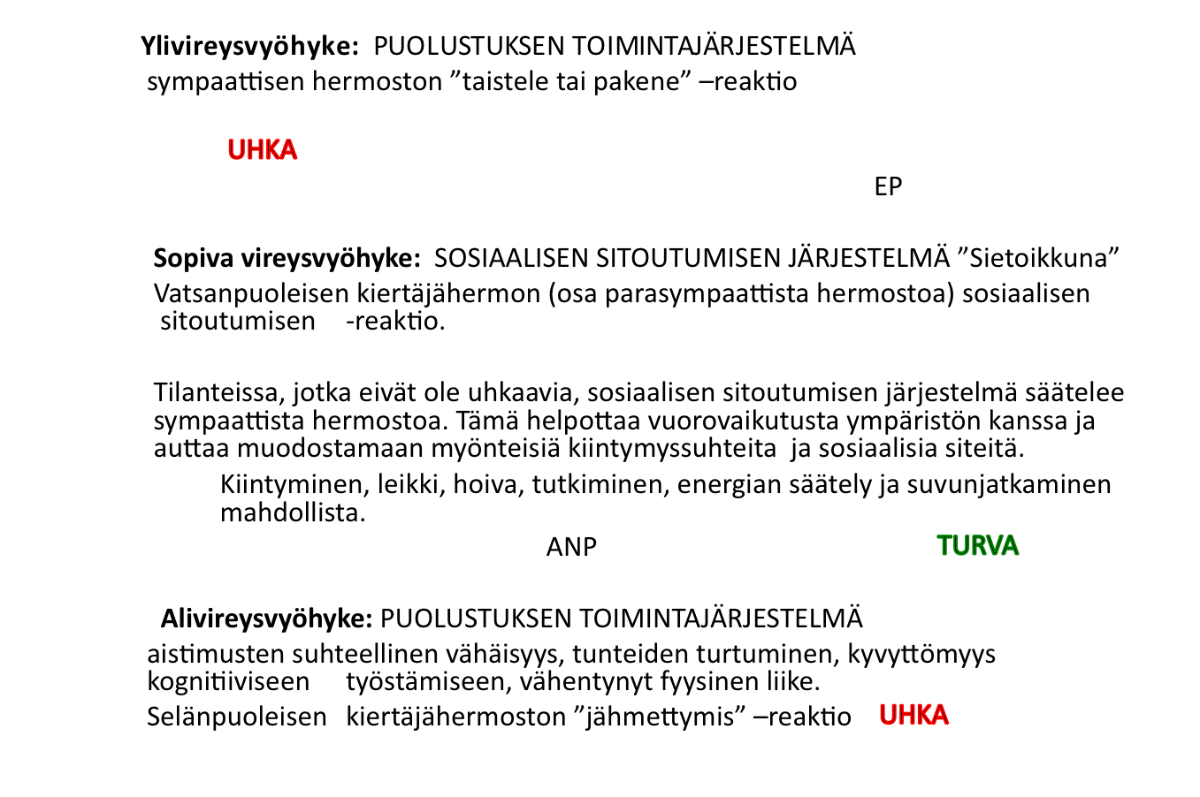
Vireysvyöhykkeet ja ”sietoikkuna” dialogia ohjaavana tekijänä
- Sisko Karinen

Slide 11
Psykososiaaliseen tukeen vaikuttavia tekijöitä
Diagnostisoimattomien neuropsykiatristen pulmien yleisyys
erilaisuuden ymmärtämisen haasteet
Toiminnanohjauksen pulmien, syy-seuraussuhteiden erilaisen logiikan, erilaisen hahmottamisen sekä sosiaalisten tilanteiden aiheuttaman stressitason nousun tuottamat oireilut
Asunnottomuus kriisinäkökulmasta
Kun kriisi pitkittyy, se tahtoo mutkistua
Kokonaisvaltainen tuki ja vakauttavan arki – tiivis psykososiaalinen tuki
Toimintakyvyn hetkellinen alenema
Akuutin kriisin jälkeen tuen tarve selkenee

Slide 12
…vaikuttavia tekijöitä
Perheen ja läheisverkoston huomioiminen
Jokainen on jonkun lapsi
Vanhemmuus näkyväksi
Kätketty vanhemmuus ja traumahistoria niissä
Keskitetty vai hajautettu malli – yhteisöt aina ympärillä
Kyky toimia yhteisössä ja liittyä siihen määrittää osaltaan asumisratkaisua
Yhteisön sallivuus asumisen persoonallisiin piirteisiin
Saumakohdat asumisessa ja tuessa nostavat psykososiaalisen tuen tarpeen ainakin hetkeksi
Pulmana jäykkyys tarpeen määrittelyssä

Slide 13
Psykososiaalinen ”sotemylläkässä”
Sote ja hallintorakenteen muutoksesta näyttäisi olevan syntynyt pysyvä tila
Mikäli prosessit ja työtavat nojaavat liiaksi rakenteisiin, ovat ne perusteiltaan muutoksessa jatkuvasti. kehittyminen ja syventäminen kapeutuvat
Työtavat ovat oltava avoimia, dialogisia ja verkostomaisia, että ne toimivat rakenteellisesti muuntuvassa ympäristössä
” ymmärrettyiksi tulemista edistäviä rajanylityksiä”

Slide 14
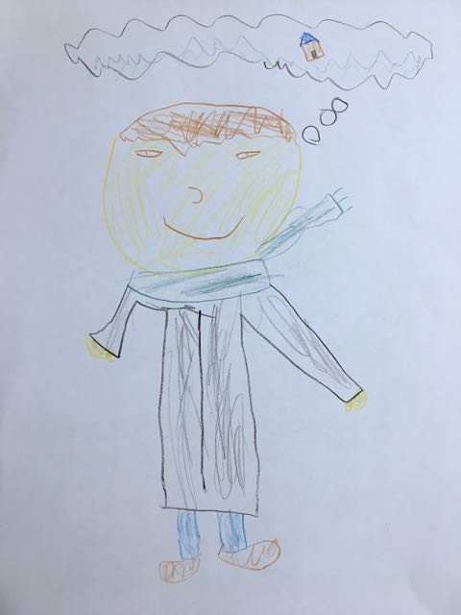
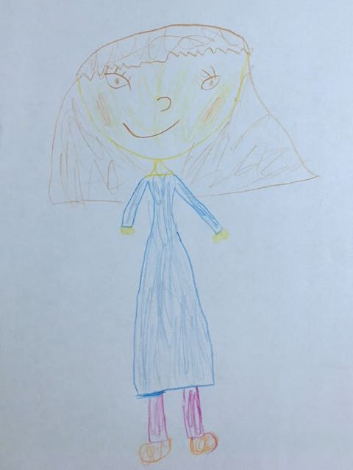
Onnistunut psykososiaalinen tuki
Dialogi, luottamus, toivo

